Slide 1
Постмодернізм як явище культури українського постіндустріального суспільства кінця хх – початку ххі ст.
Підготувала:
студентка НТУУ «КПІ» ННК «ІПСА» групи КА-21
Пилєва Ганна

Slide 2
Постмодернізм. Що? Де? Коли?
Постмодернізм - світоглядно-мистецький напрям, продукт постіндустріальної епохи, що в останні десятиліття ХХ століття приходить на зміну модернізму.
Вперше термін «постмодернізм» згадується в роботі німецького філософа Рудольфа Панвіца «Криза європейської культури» (1914), але поширився він в Європі лише наприкінці 1960-х pp.

Slide 3
Основні характерні риси постмодернізму
еклектизм;
скасування форми, умовності, унікальності твору мистецтва;
використання готових форм;
синкретизм;
гра;
відсутність послідовності, фрагментарність опису;
іронія.

Slide 4
Постмодернізм в Україні
з'явився в середині 1980-х років ;
своєю появою спричинив багато дискусій;
серед дослідників має як прихильників так і затятих противників;
розвивався за складних політичних умов;
вважається вторинним явищем щодо європейського постмодернізму;
має відмінності від західної моделі.

Slide 5
Результати впливу постмодернізму в Україні
процеси глобалізації: інтенсивне поширення транснаціональних потоків інформації.
«Постмодернізм в Україні - це вияв капітуляції інтелектуалів перед тотальністю ЗМІ ...»
Л. Брюховецька
зміна місця і ролі релігії в суспільстві.
За В.Шалюто, постмодерністська культура «об'єктивно провадить боротьбу з будь-якою ідеологією, яка претендує на істинність, незалежно від того, чи є ця ідеологія релігійною чи комуністичною».

Slide 6
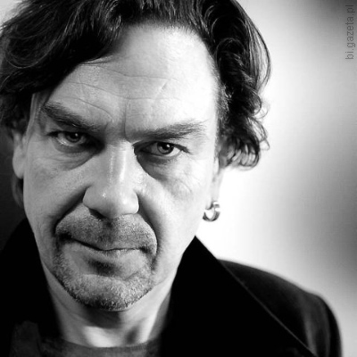
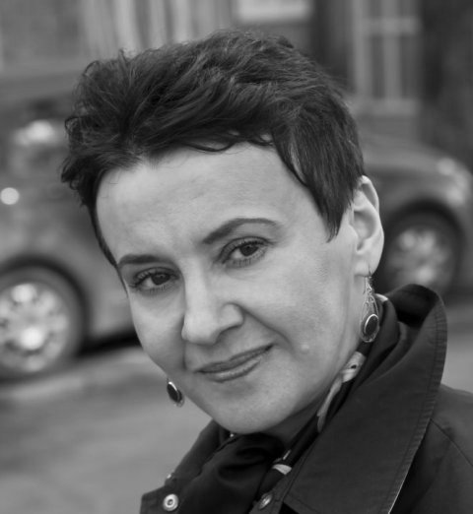
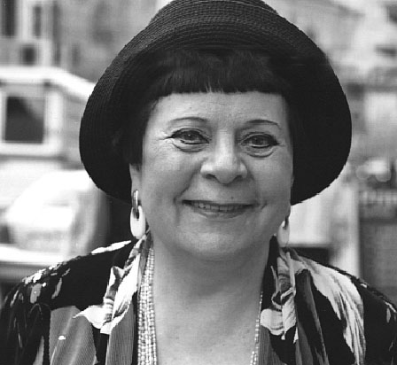
Постмодернізм в українській літературі
Характерні представники:
- в прозі:Ю. Андрухович, Ю. Винничук, О. Забужко
- в поезії: Е. Андрієвська, Р. Бабовал, С. Гостиняк
Станіславський феномен – унікальне явище в українській культурі
Ю. Андрухович Ю. Винничук О. Забужко Е. Андрієвська

Slide 7
Постмодернізм в кінематографі та театрі
Прикладами українського постмодерну є фільми:
- «Другорядні люди» Кіри Муратової
- «Співачка Жозефіна і
мишачий народ» Сергія Маслобойщикова
В фільмах проявляється кінематографічний образ хаосу, нова художня мова.
Творцями сценічного постмодерну є Р. Віктюк та А. Жолдак, їх виставам притаманні епатажність та оригінальність, розраховані на новий процес сприйняття та механізм впливу.

Slide 8
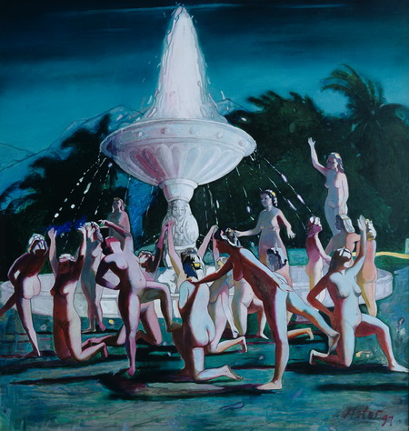
Постмодернізм у живописі
З цикла «Ритуальні танці» В.Сидоренко
«Народження» О.Клименко

Slide 9
Постмодернізм у музиці
В Україні розпочався на початку 90-их рр. ХХ ст.
Характерні риси: еклектика, іронія, усунення кордонів між «високим мистецтвом» та кітчем
Предтавники: В. Сильвестров, В Годзяцький, В Загорцев, І Щербаков, А. Гаврилець, О. Гугель, О. Грінберг, О. Щетинський, С Пілютіков, С. Зажитько, В. Рунчак, К. Цепколенко

Slide 10
Висновки
Постмодернізм в українській культурі:
зумовив відхід від ідеологічних установок;
сприяв вирішенню проблем самоідентифікації як митця, так і нації;
став перехідною ланкою від тоталітарної до демократичної епохи.

